Slide 1
Αριθμοί 10-20
Ανάλυση αριθμών μέχρι το 20
Χριστίνα Παπίρη

Slide 2
Μετράμε από το 10 μέχρι το 20
10
11
12
13
14
15
16
17
18
19
20

Slide 3
Μαθηματικά με καλαμάκια
1. Πάρτε μία δέσμη καλαμάκια και ανοίξτε την.
Έχουμε 10 καλαμάκια μόνα τους δηλαδή 10 μονάδες. Αν τα βάλω μαζί και τα δέσω με το λαστιχάκι, τότε έχω 1 δεκάδα. Άρα 1 δεκάδα (δέσμη καλαμάκια) είναι ίση με 10 μονάδες (καλαμάκια)

Slide 4
1 Δ
=
10 Μ
=

Slide 5
Σχηματισμός αριθμών με καλαμάκια
Παράδειγμα:
1. Θα φτιάξουμε τον αριθμό 15.
Δ
Μ
15
Άρα 10 + 5 = 15

Slide 6
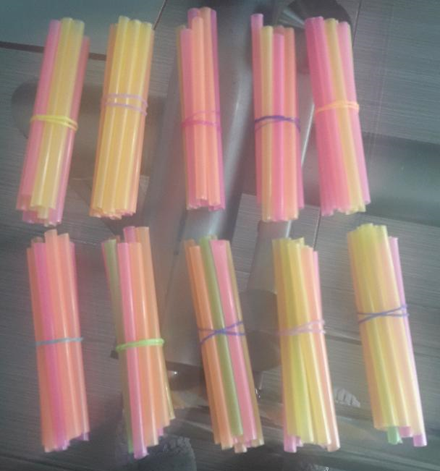
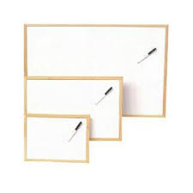
Σειρά σας τώρα!!!
Πάρτε τα καλαμάκια σας, ένα πινακάκι ή ένα τετράδιο και πάμε.

Slide 7
1. Φτιάξτε με τα καλαμάκια τον αριθμό 11! (έχετε 2 λεπτά)
1Δ
1Μ
2. Γράψτε τη μαθηματική πρόταση στο πινακάκι ή στο τετράδιό σας.
10 + 1 = 11

Slide 8
1. Φτιάξτε με τα καλαμάκια τον αριθμό 12! (έχετε 2 λεπτά)
1Δ
2Μ
2. Γράψτε τη μαθηματική πρόταση στο πινακάκι ή στο τετράδιό σας.
10 + 2 = 12

Slide 9
1. Φτιάξτε με τα καλαμάκια τον αριθμό 13! (έχετε 2 λεπτά)
1Δ
3Μ
2. Γράψτε τη μαθηματική πρόταση στο πινακάκι ή στο τετράδιό σας.
10 + 3 = 13

Slide 10
1. Φτιάξτε με τα καλαμάκια τον αριθμό 14! (έχετε 2 λεπτά)
1Δ
4Μ
2. Γράψτε τη μαθηματική πρόταση στο πινακάκι ή στο τετράδιό σας.
10 + 4 = 14

Slide 11
1. Φτιάξτε με τα καλαμάκια τον αριθμό 15! (έχετε 2 λεπτά)
1Δ
5Μ
2. Γράψτε τη μαθηματική πρόταση στο πινακάκι ή στο τετράδιό σας.
10 + 5 = 15

Slide 12
1. Φτιάξτε με τα καλαμάκια τον αριθμό 16! (έχετε 2 λεπτά)
1Δ
6Μ
2. Γράψτε τη μαθηματική πρόταση στο πινακάκι ή στο τετράδιό σας.
10 + 6 = 16

Slide 13
1. Φτιάξτε με τα καλαμάκια τον αριθμό 17! (έχετε 2 λεπτά)
1Δ
7Μ
2. Γράψτε τη μαθηματική πρόταση στο πινακάκι ή στο τετράδιό σας.
10 + 7 = 17

Slide 14
1. Φτιάξτε με τα καλαμάκια τον αριθμό 18! (έχετε 2 λεπτά)
1Δ
8Μ
2. Γράψτε τη μαθηματική πρόταση στο πινακάκι ή στο τετράδιό σας.
10 + 8 = 18

Slide 15
1. Φτιάξτε με τα καλαμάκια τον αριθμό 19! (έχετε 2 λεπτά)
1Δ
9Μ
2. Γράψτε τη μαθηματική πρόταση στο πινακάκι ή στο τετράδιό σας.
10 + 9 = 19

Slide 16
Οι λέξεις των αριθμών μας βοηθούν!!!
Παράδειγμα:
10 + 3 = 13
Δέκα + τρία =δεκατρία
Προσοχή!
Δε συμβαίνει το ίδιο στο
11 (έντεκα) και στο 12 (δώδεκα).

Slide 17
Δοκιμάστε και εσείς!
10 + 4 =
14
10 + 8 =
18
10 + 6 =
16
10 + 9 =
19

Slide 18
Και αντίθετα!
5 + 10 =
15
7 + 10 =
17
3 + 10 =
13
6 + 10 =
16
Προσοχή! Πάντα η δεκάδα πρώτη στην απάντηση!

Slide 19
Και τώρα εξάσκηση! Πάρτε το τετράδιό σας που έχετε για τις μέρες που είμαστε στο σπίτι και κάντε τις πάρακάτω ασκήσεις!
10 + 7 = 3 + 10 = ___ + 10 = 15
10 + 8 = 5 + 10 = 3 + ___ = 13
10 + 4 = 9 + 10 = ___ + 1 = 11
10 + 2 = 1 + 10 = 10 + ___ = 19
10 + 6 = 8 + 10 = 2 + ___ = 12

